Slide 1
Методология разработки корпоративных информационных систем RUP

Slide 2
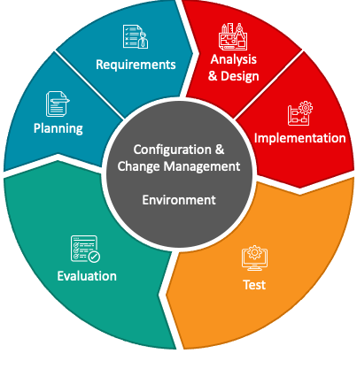
Rational Unified Process
Методология RUP предполагает итеративный подход к проектированию и разработке ПО. Сама итерация представляет собой классический «водопадный» жизненный цикл
Основной недостаток – внесение изменений обходится команде разработчиков достаточно дорого, если об необходимости что-то поменять становится известно только под конец разработки, то приходится менять либо всю модель программы, либо достаточно большую часть
2

Slide 3
Жизненный цикл – Начало
Начало (Inception)
На этом этапе:
Формируются видение и границы проекта
Создается экономическое обоснование (business case)
Определяются основные требования, ограничения и ключевая функциональность продукта
Создается базовая версия диаграммы вариантов использования
Оцениваются риски
3

Slide 4
Жизненный цикл – Проектирование
Проектирование (Elaboration)
На этом этапе производится анализ предметной области
и построение исполняемой архитектуры. Это включает в себя:
Документирование требований (включая детальное описание большинства вариантов использования)
Спроектированную, реализованную и оттестированную исполняемую архитектуру
Обновленное экономическое обоснование и более точные оценки сроков и стоимости
Сниженные основные риски
4

Slide 5
Жизненный цикл – Построение
Построение (Construction)
Происходит реализация большей части функциональности продукта
завершается первым внешним релизом системы
5

Slide 6
Жизненный цикл – Внедрение
Внедрение (Transition)
Создается финальная версия продукта и передается от разработчика к заказчику:
Это включает в себя программу beta-тестирования, обучение пользователей, а также определение качества продукта
В случае, если качество не соответствует ожиданиям пользователей или критериям, установленным в фазе Начало, фаза «Внедрение» повторяется снова
6

Slide 7
Отличительные черты RUP методологии
RUP – это итеративный процесс (Controlled Interactive)
Предполагает сквозное применение аппарата Use Cases (Use Case Driven)
Особое внимание уделяется разработке архитектуры (Architecture Centric)
Включает управление требованиями и изменениями (Requirements Configuration and Change Management)
Опирается на КБ концепцию разработки ПО (Component Based Development)
Базируется на визуальном моделировании (Visual Modeling Techniques)
7

Slide 8
Более подробная информация в статье
Таганова, О. А. Методология разработки корпоративных информационных систем RUP / О. А. Таганова // Научные труды Калужского государственного университета имени К.Э. Циолковского : материалы докладов естественно-научных секций региональной университетской научно-практической конференции, Калуга, 16 января – 16 2017 года. – Калуга: ФБГОУ ВПО "Калужский государственный университет им. К.Э. Циолковского", 2017. – С. 190-195. – EDN ZAKNLP.

Slide 9
Методология разработки корпоративных информационных систем RUP

